Slide 1
实验课2 语义分析及IR生成
助教：章俊文
Notes:
课还没有上到这边；文档也不完整。

Slide 2
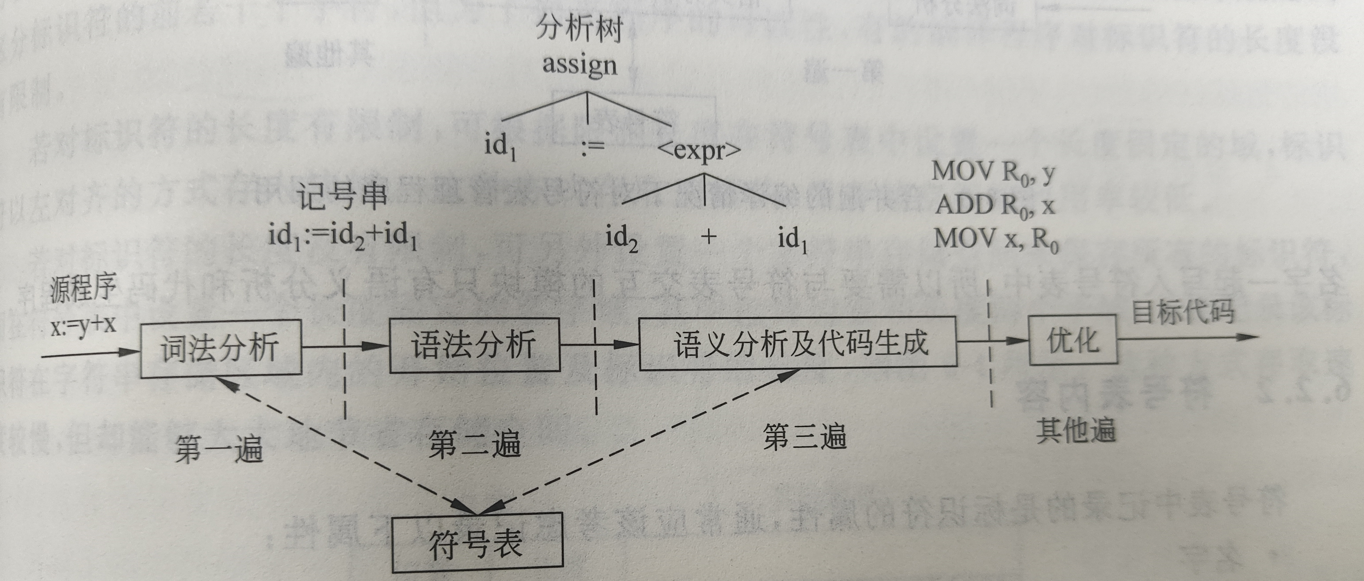
实验2语义分析及IR生成——主要任务
输入：语法分析树
处理过程：递归遍历语法树，插入语义动作

Slide 3
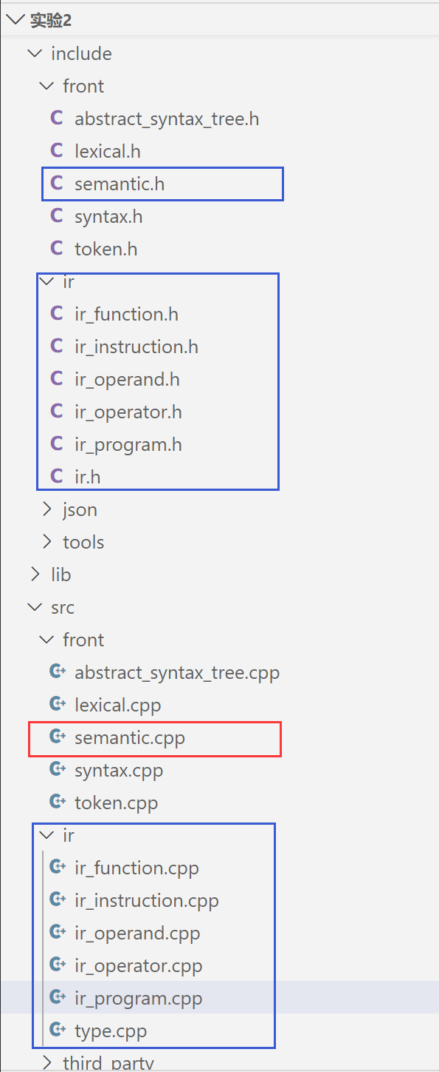
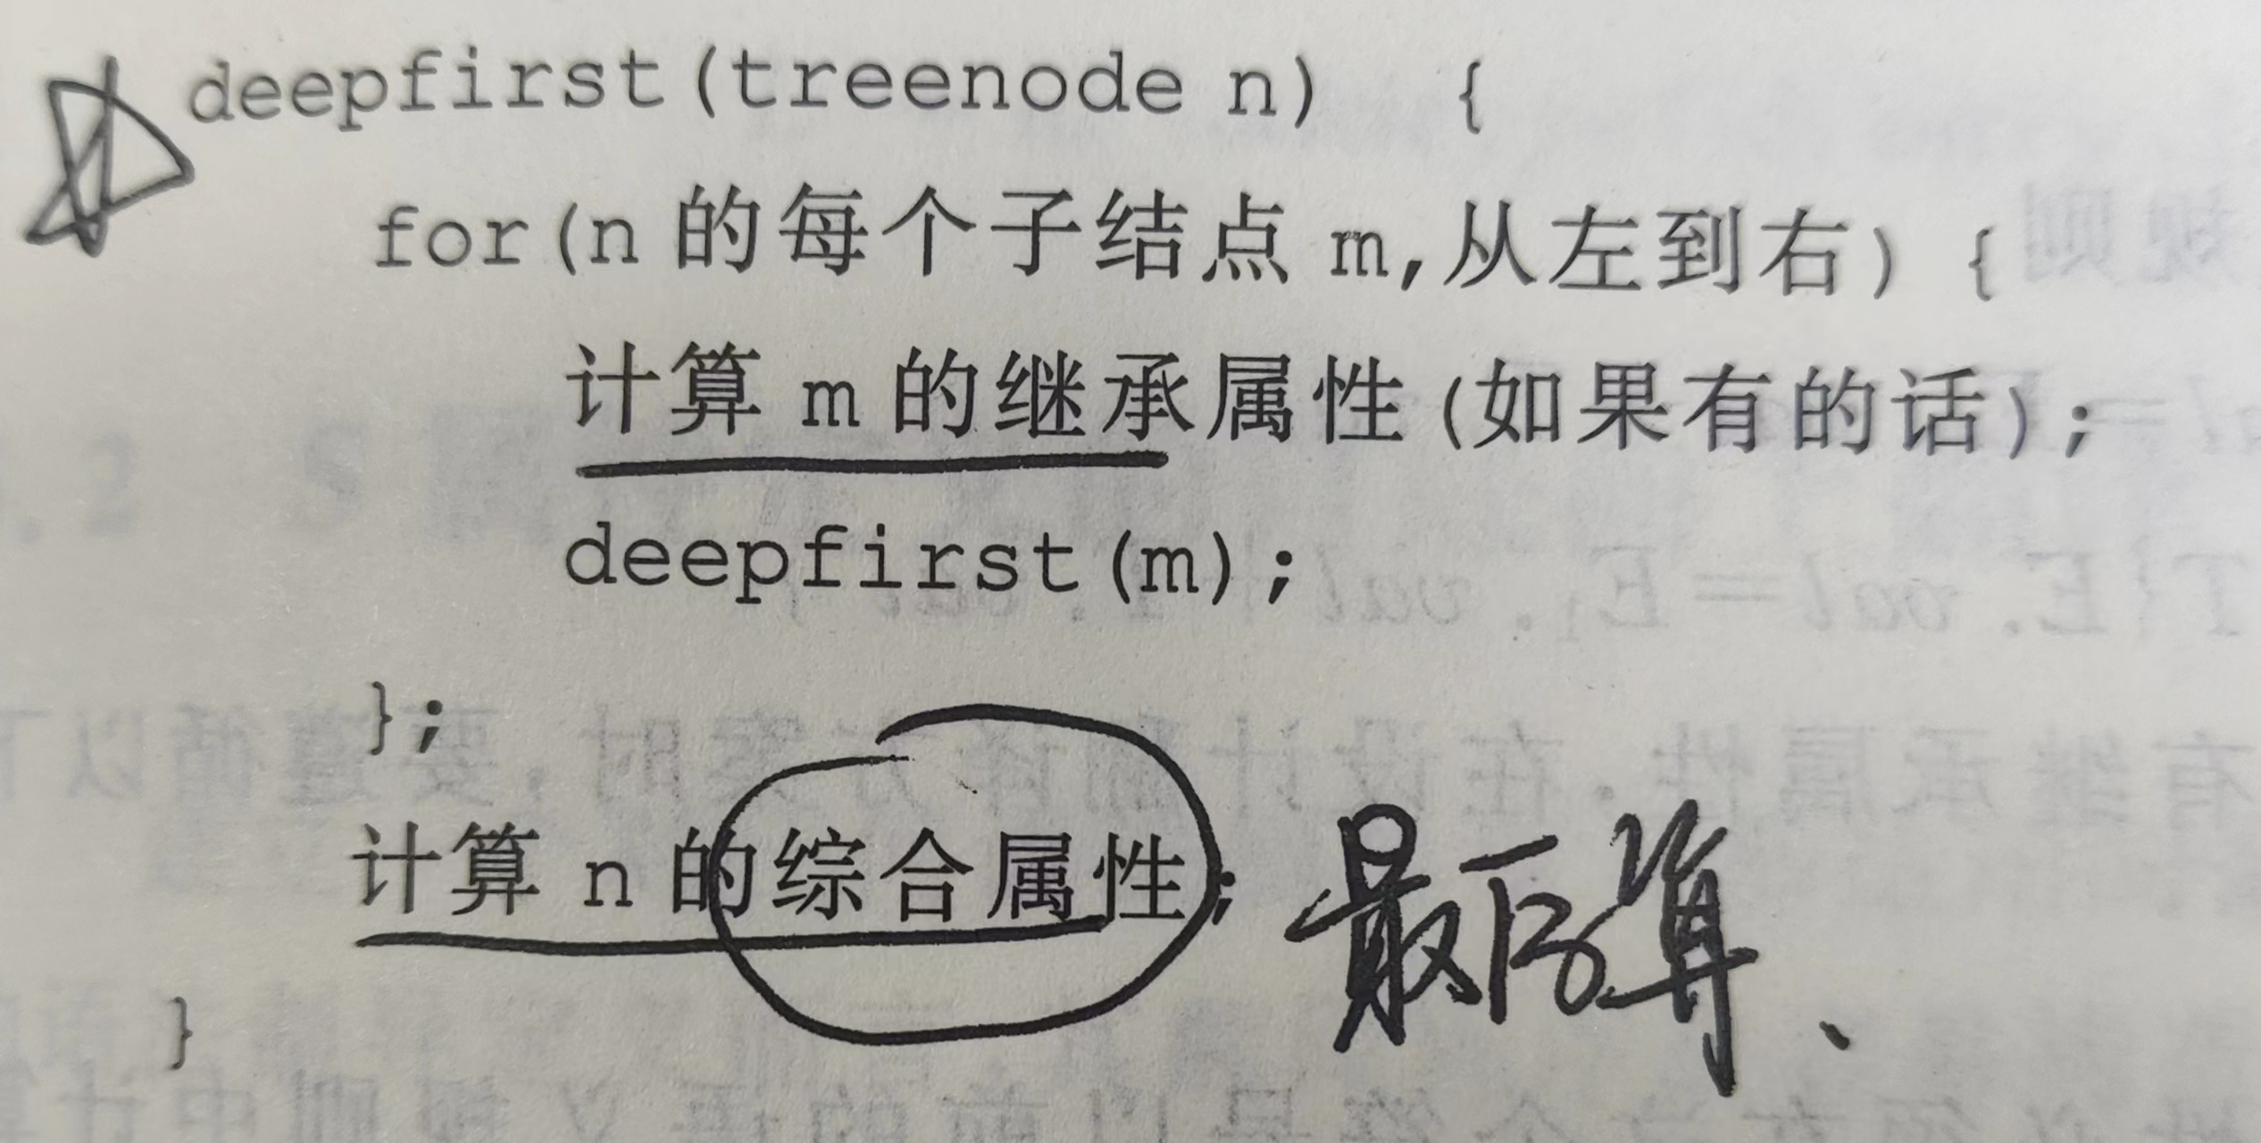
实验2语义分析及IR生成——主要任务
递归遍历语法树，插入语义动作
（1）更新语法树属性值（L/S属性）
（2）构建符号表（来自语法树属性值）
（3）按序生成中间代码IR（参考课本第8章）
Notes:
符号表主要在semantic.h中定义，中间代码相关数据结构在ir_.h文件中。
先带大家看一下代码框架里已经定义好的一些结构，然后我们再举个示例看一下怎么用这些数据结构。

Slide 4
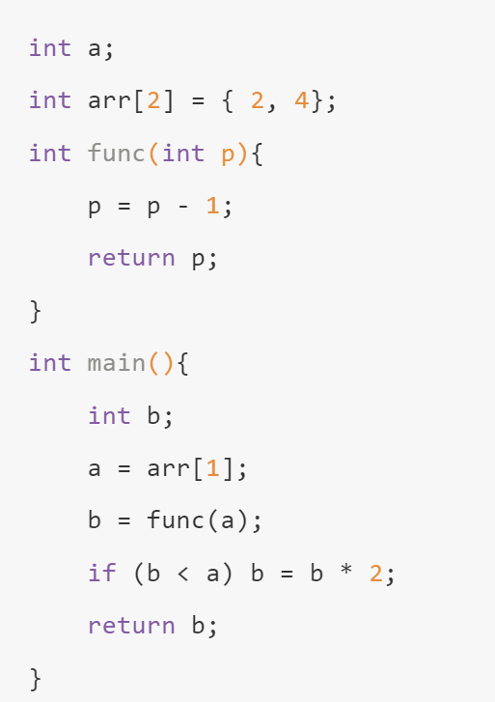
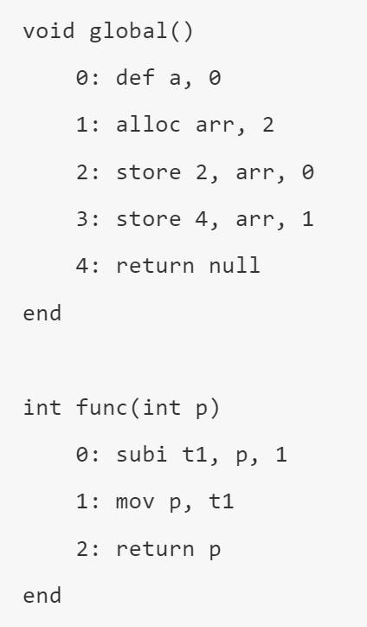
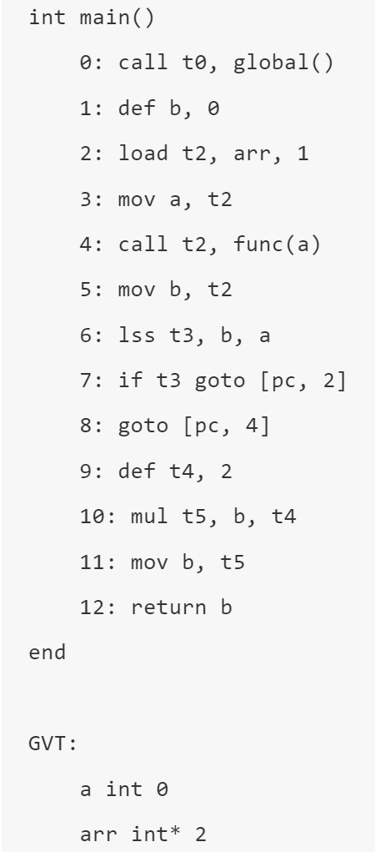
IR示例
Notes:
GVT为什么单独放呢？和运行时的数据存放位置有关。不像局部变量一样放在栈上，地址是固定的，静态存储区。

Slide 5
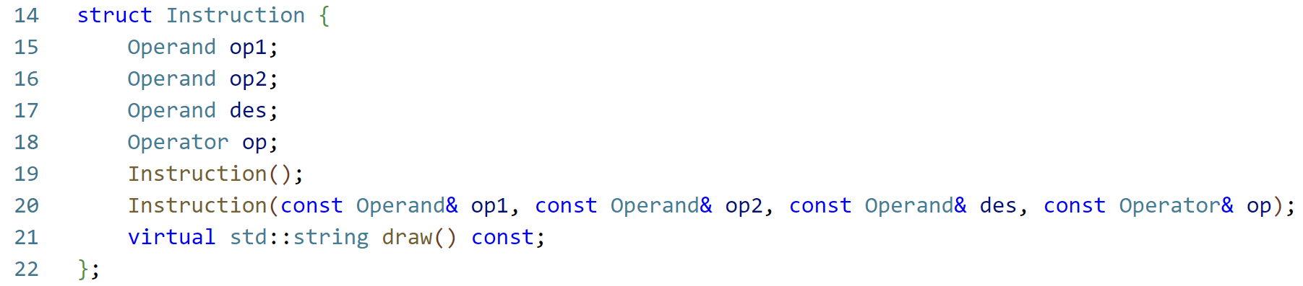
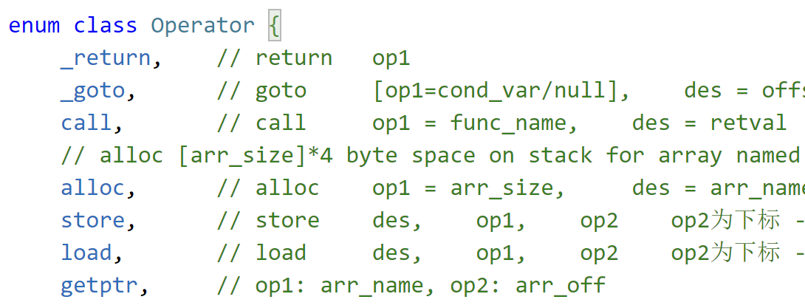
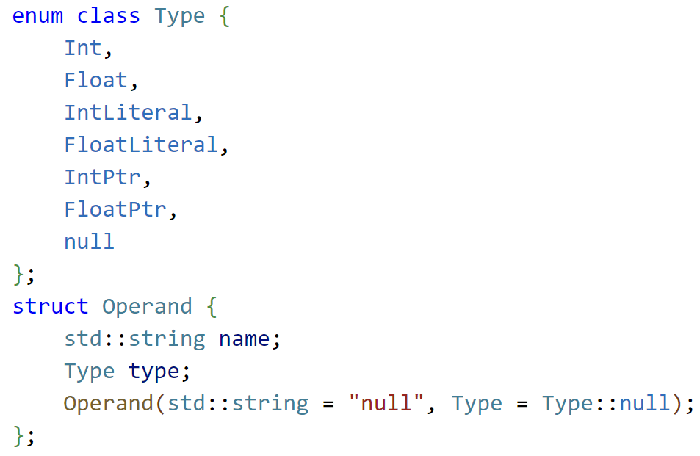
代码框架理解 IR
三地址四元式（操作数1，操作数2，目的操作数，操作符）
b = a + 10 可表示为（a, 10, b, addi）
（“a”，Int）
（“10.1”，FloatLiteral）
Notes:
都在ir作用域下
Draw函数用于输出标准格式的IR代码，都已经在代码框架中给出，不用自己写。

Slide 6
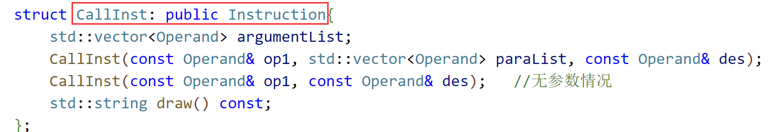
代码框架理解 IR
三地址四元式（操作数1，操作数2，目的操作数，操作符）
b = a + 10 可表示为（a, 10, b, addi）
Notes:
由于函数调用指令较为特殊，需额外传入函数调用实参，这里对其进行额外定义。Struct CallInst 在继承基类 Instruction 的基础上多了argumentList成员变量，用于存入函数调用实参。该类中也对Instruction基类中draw方法进行重写。

Slide 7
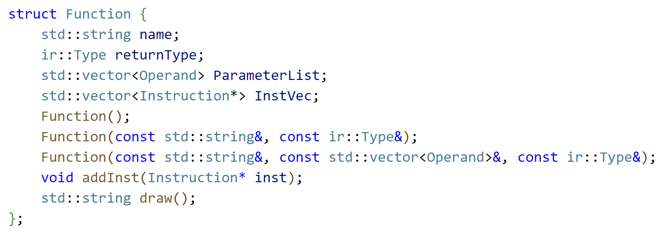
代码框架理解 IR
Notes:
函数块的中间代码。

Slide 8
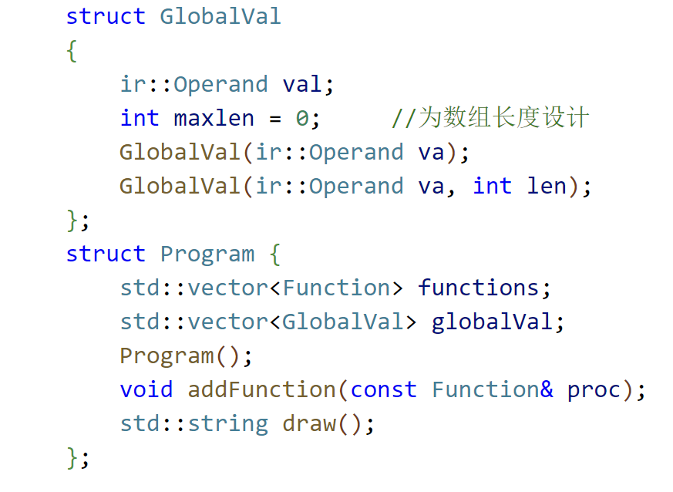

代码框架理解 IR

Slide 9
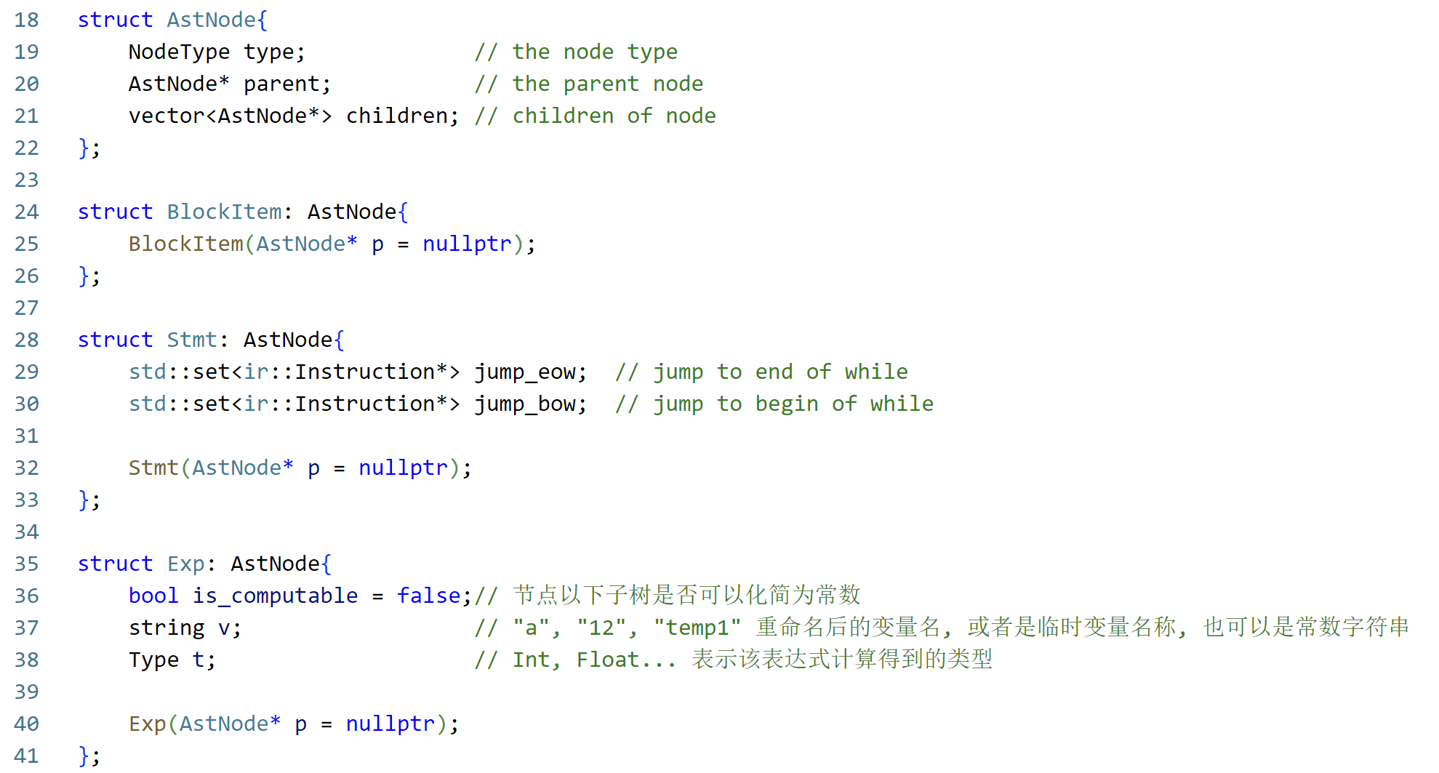
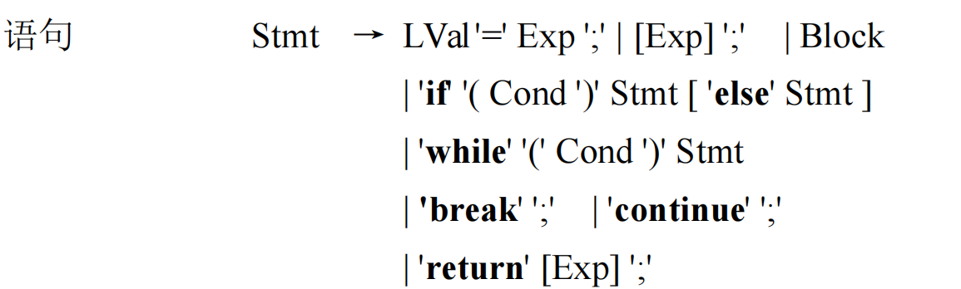
回顾语法树结构
abstract_syntax_tree.h
Notes:
AstNode只是定义了一个树的结构，其他的属性需要自己定义。在语法分析中许多属性值都是空的，在语义分析中补全。

Slide 10
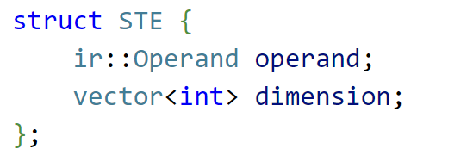
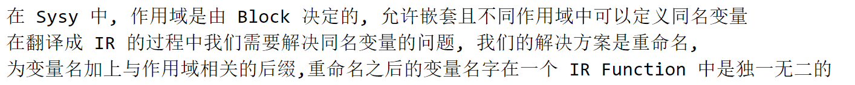
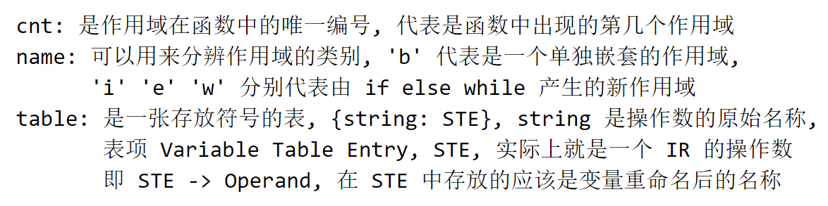
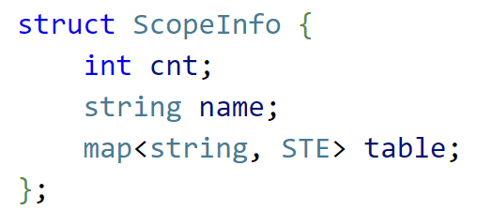
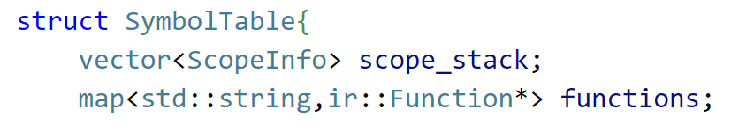
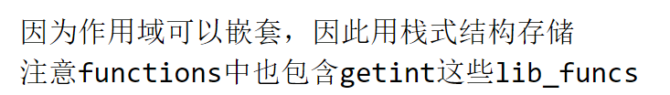
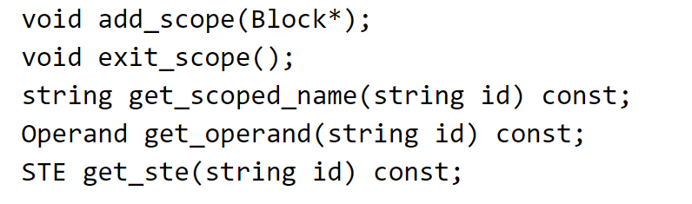
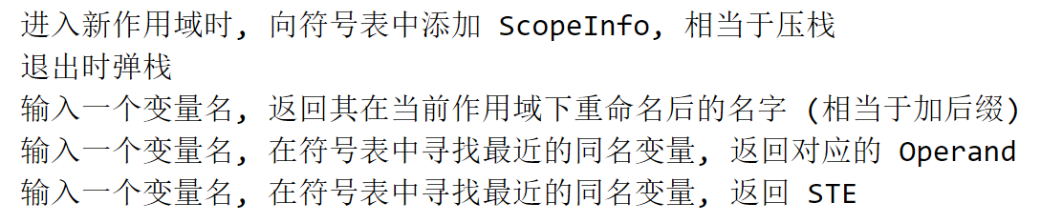
代码框架理解 符号表
符号表里的一条记录
一个作用域内的符号
整个程序的符号表

Slide 11
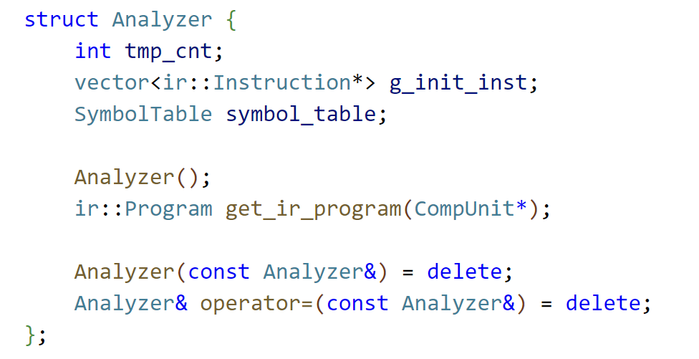
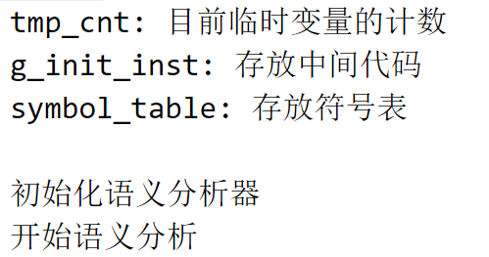
代码框架理解 Analyzer

Slide 12
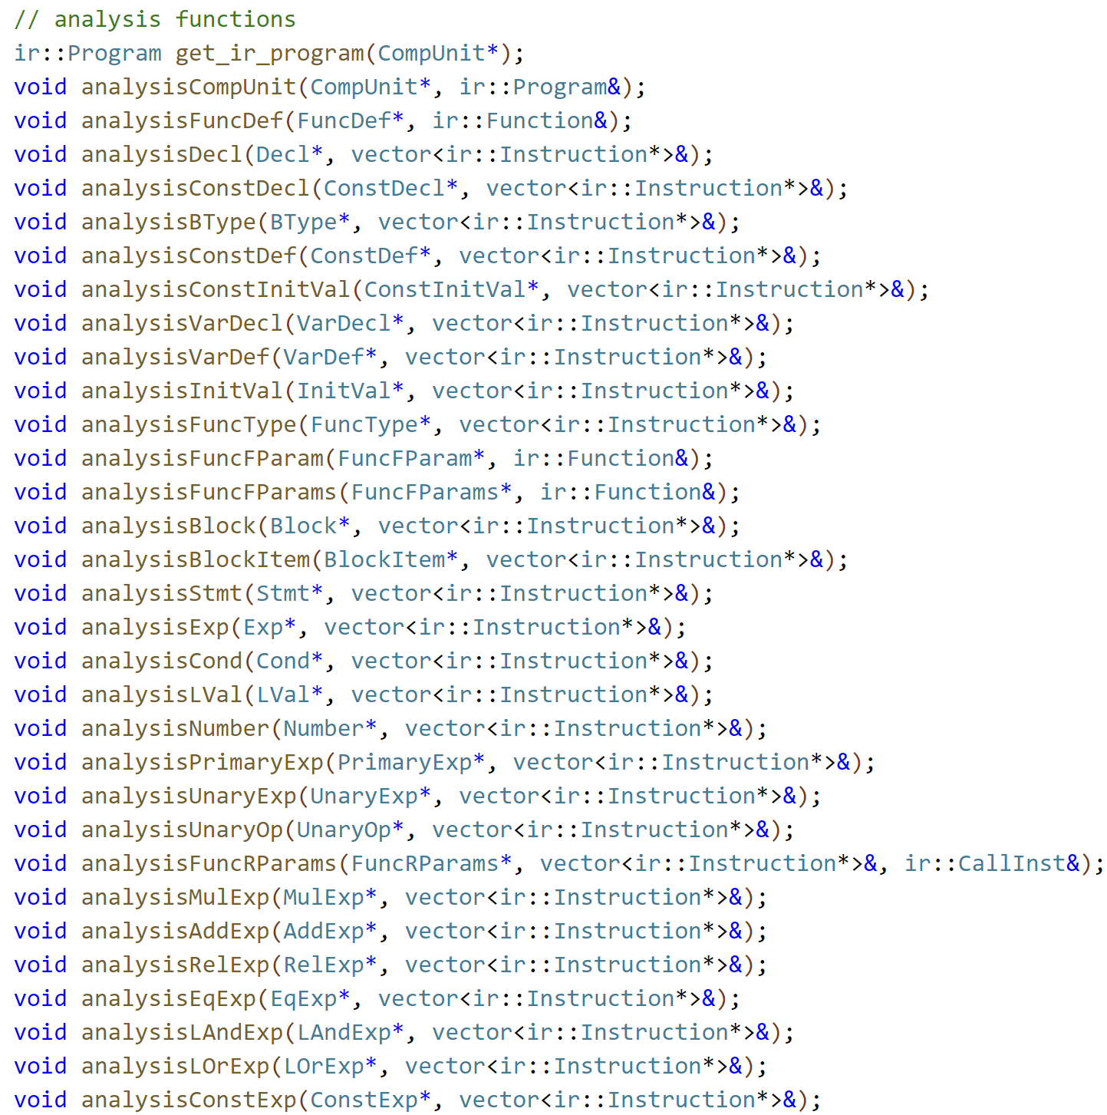
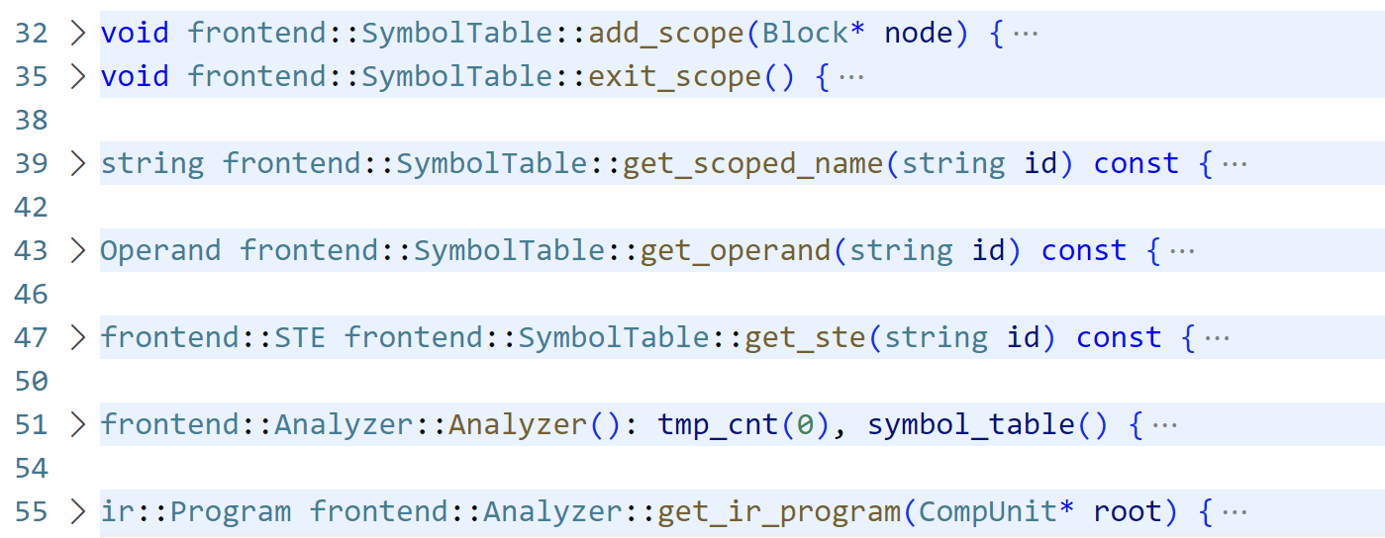
需要完善的部分

Slide 13
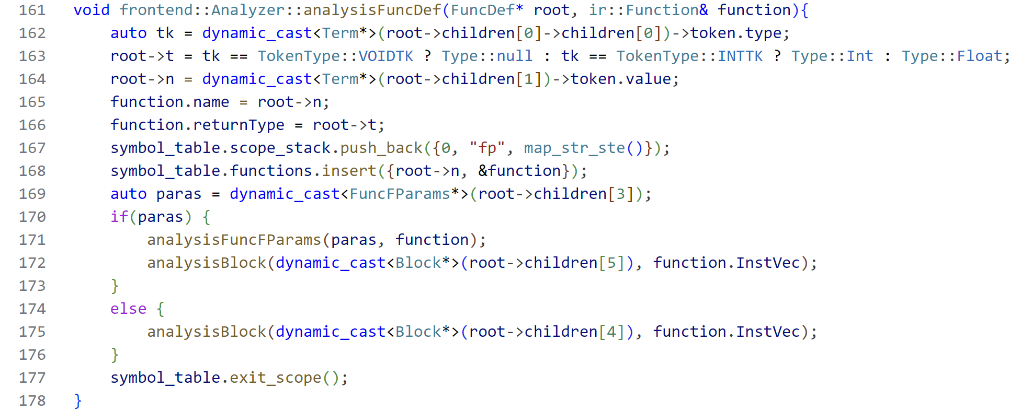
示例 1

Slide 14
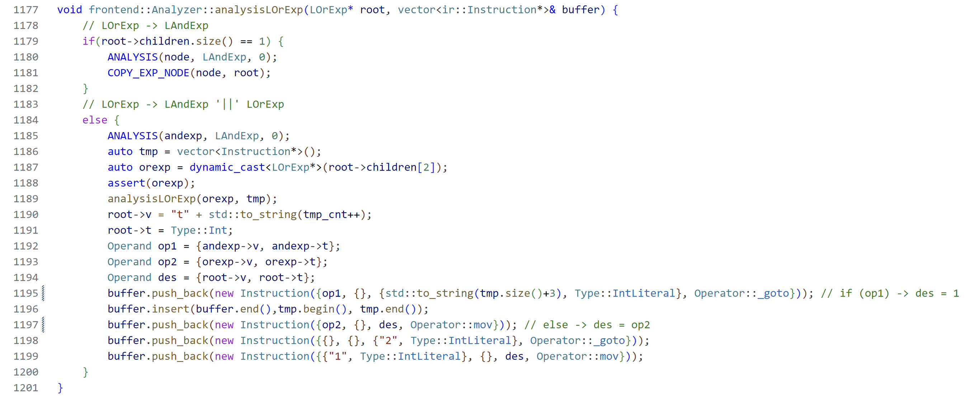
示例 2

Slide 15
结 束
Notes:
代码框架和文档不是终稿，以最后发布发为准

